Slide 1
ПОРТФОЛИО
Профессиональных достижений
педагогического работника
https://disk.yandex.ru/i/e2zSkfk2cIVhOQ

Slide 2
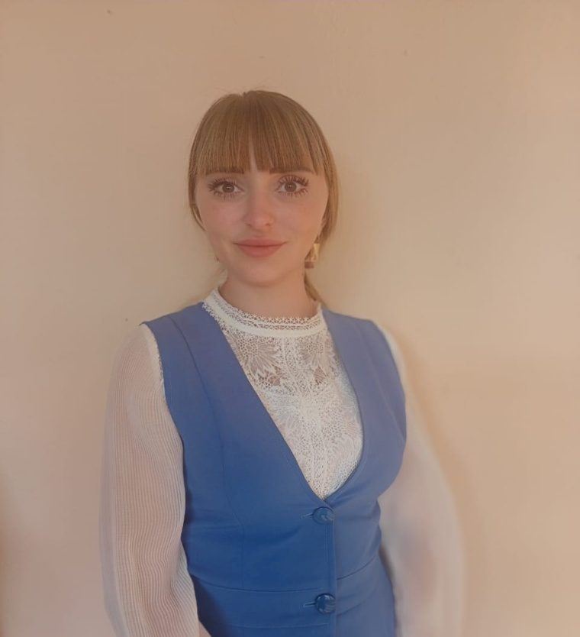
Громобоева Екатерина Ивановна Должность: воспитатель детского сада Место работы: Муниципальное дошкольное образовательное учреждение Центр Развития Ребенка детский сад № 4 «Солнышко» города Спасска- Дальнего Трудовой стаж работы: 15 лет Педагогический стаж: 15лет Образование: среднее - специальное, Спасский педагогический колледж № 3 г. Спасск - Дальний, 2008 год Специальность, квалификация по диплому: Учитель начальных классов, ( воспитатель). Квалификационная категория: первая

Slide 3
Эссе
«Из всех профессий я выбрала одну. Что может быть прекраснее на свете, чем детям прививать любовь к добру и быть за них в ответе»- с таким жизненным кредом я работаю в детском саду воспитателем вот уже 15 лет. Не перестаю удивляться, на сколько все дети разные, интересные, забавные, удивительно умные, умеющие своими рассуждениями и поступками поставить задачу передо мной или любым взрослым. Каждый ребенок уникален в своем роде, каждый из них и талантливый художник, и пытливый наблюдатель. Чтобы ответить на детские вопросы, развивая у них познавательный интерес, привлекаю детей и их родителей к совместной деятельности, используя интересные методы и приемы работы, такие, как , STEAM-технологии. Одно из направлений - « Нейроигры», я использую в своей работе по развитию познавательного интереса у старших дошкольников. Такие игры всегда увлекают детей, раскрывают знания в разных областях, развиваю моторику , заряжают бодрость , поднимают настроение. А также помогают раскрыть умственный потенциал, желание участвовать в творческих конкурсах.

Slide 4
Мною создана картотека развивающих и обучающих Нейроигр по познавательному и речевому развитию. Планирую транслировать имеющийся педагогический опыт работы в данном направлении на семинарах-практикумах для педагогов. Самый лучший способ увлечь детей - это увлечь их родителей. Так я подготовила мастер-класс по использовании Нейроигр в домашних условиях для родителей своих воспитанников « Учимся играя». Как современный и мобильный педагог постоянно повышаю свою квалификацию на различных курсах и семинарах. Принимаю активное участие в профессиональных конкурсах различного уровня. Строя планы на будущее, стараюсь все время двигаться вперед, осваивать инновационные технологии, нетрадиционные методики, искать и находить что-то новое, развивать свои творческие способности, помогать детям раскрывать свои таланты и способности.

Slide 5
Участие в профессиональных конкурсах
26.04.2023г
Международная академия “СМАРТ» диплом 2 место в номинации «Лучшая презентация к уроку» во Всероссийском конкурсе « Я расскажу вам о войне»
ПРИМОРСКИЙ КРАЕВОЙ ИНСТИТУТ ОБРАЗОВАНИЯ Региональный конкурс видеороликов « Моя педагогическая находка», сертификат участника
07.04.2023г
ЗОЛОТОЙ ВЕК Образовательный портал. Диплом 2 степени «Проектно-исследовательская деятельность» «Огород на окне»
30.06.2023г
Всероссийская Федерация Департамент образования и науки города Москвы. Государственное автономное образовательное учреждение высшего образования города Москвы. Сертификат участника Всероссийского конкурса методических STEAM решений в образовании
08.11.2023г
Всероссийский фестиваль «ПРОФЕССИОНАЛЫ ОБРАЗОВАНИЯ» «Современный педагогический опыт», Диплом победителя
Октябрь 2023 год
Министерство образования Приморского края КГАУ ДО «Региональный модельный центр приморского края» МОБУ ДО «Центр внешкольной работы» Арсеньевского городского округа. Участник краевого конкурса-фестиваля «Праздник Эколят- молодых защитников природы». Номинация «Журналистика»

Slide 6
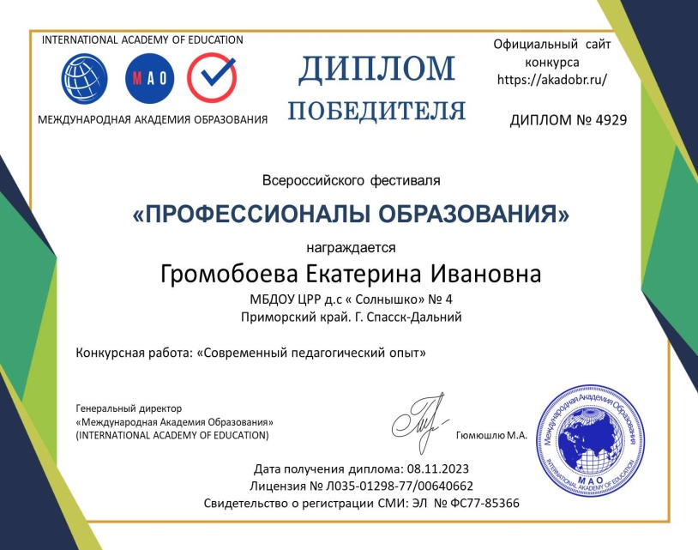
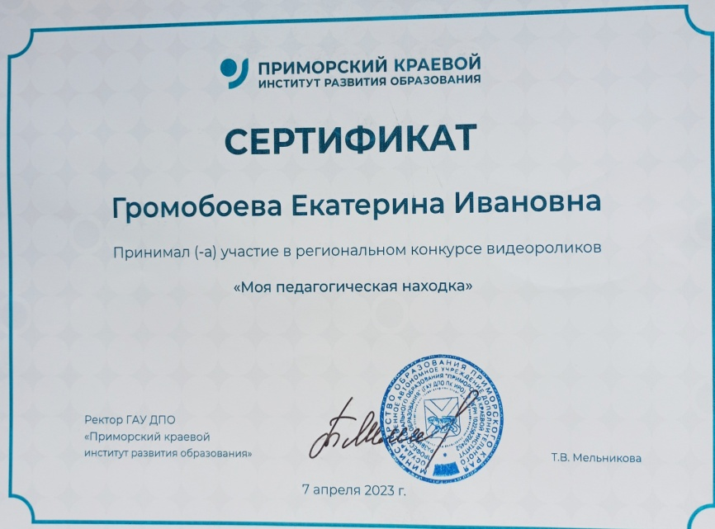
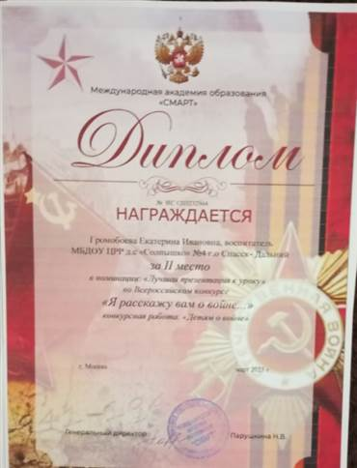
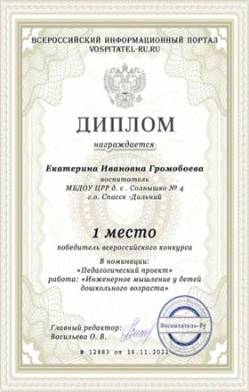
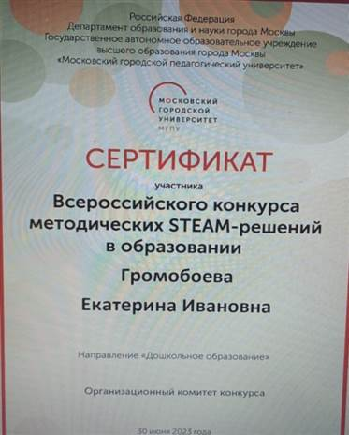

Slide 7
Презентация опыта работы
11 мая 2023 года
ГМО педагогов детей младшего дошкольного возраста ДОО ГО Спасск - Дальний «Сенсорное развитие детей младшего дошкольного возраста», мастер-класс «Развиваем сенсорику у младших дошкольников посредством создания дидактических игр», сертификат участника
21сентября 2023 года
Семинар – практикум в ДОО «Технология утреннего и вечернего круга», мастер-класс «Методика проведения утреннего и вечернего круга с детьми старшего дошкольного возраста».

Slide 8
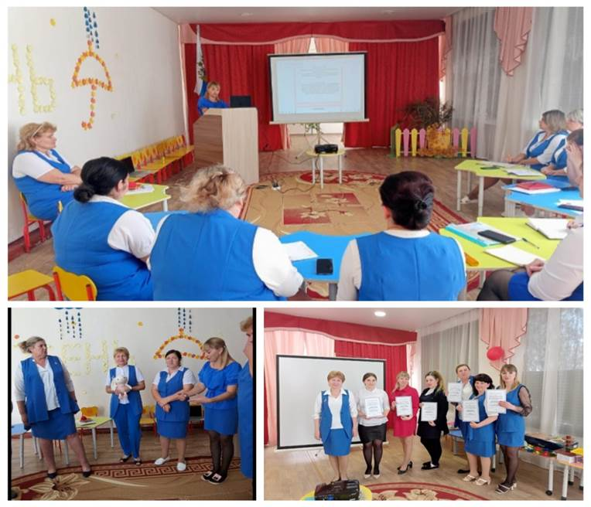
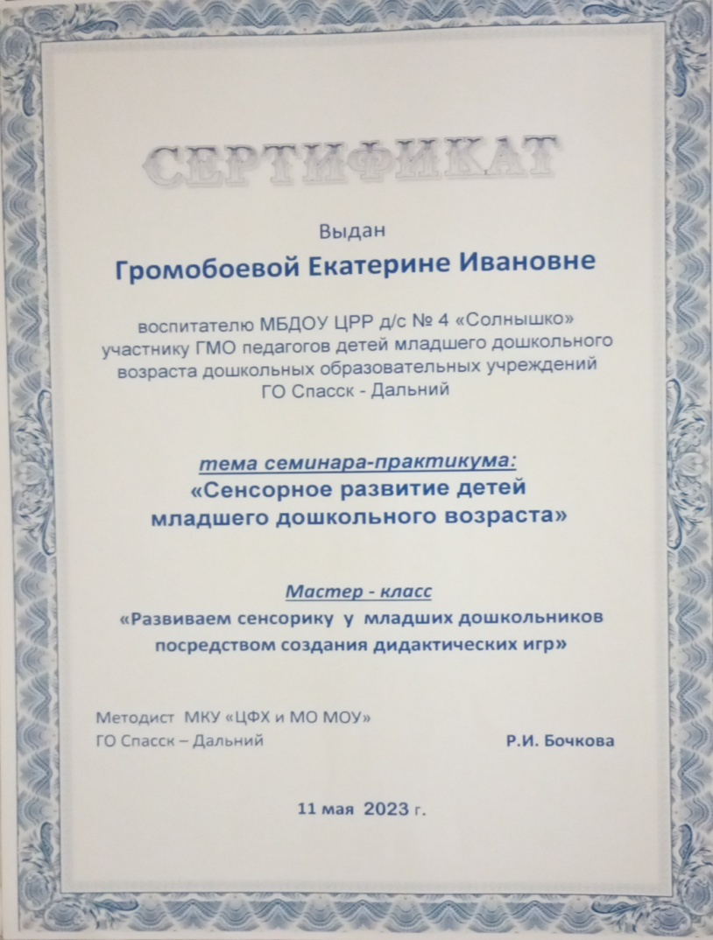

Slide 9
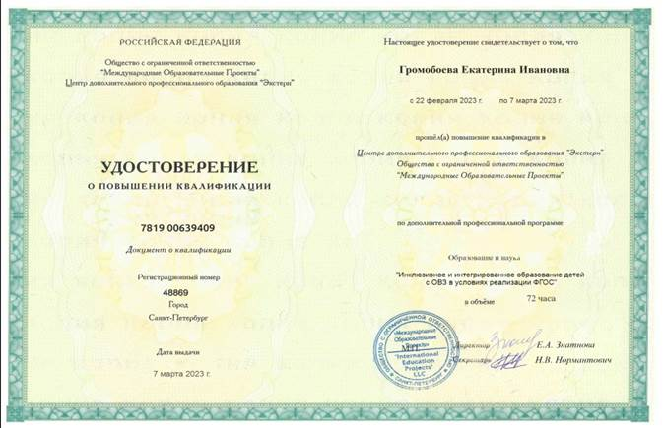
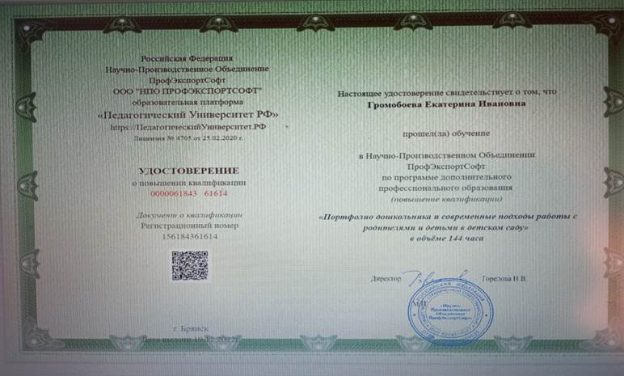
Повышение квалификации
19.12.2022г. ООО «НПО ПРОФЭКСПОРТСОФТ» «Педагогический Универси­тет РФ» г. Брянск по программе дополнительного профессионального образо­вания «Портфолио дошкольника и современные подходы работы с родителями и детьми в детском саду» в объеме 144 часа;
07.03.02023г ООО «Международные Образовательные Проекты» Центр дополнительного профессионального образования «Экстерн» г. Санкт-Петербург «Инклюзивное и интегрированное образование детей с ОВЗ в условиях реализации ФГОС», в объеме 72 часа

Slide 10
Публикации
19.08.2023г – Международное сетевое издание «Солнечный свет» статья «Использование портфолио дошкольника и современных подходов работы с родителями в детском саду» https://solcesvel/ru/ опубликованные материалы
(Свидетельство о публикации СМИ19.08.2023г
15.03.2023г – Российская Федерация образовательный портал Ника «Является участником всероссийского образовательного портала Ника» https://оценика.рф/my-diplom-sertificat#main (Свидетельство о публикации СМИ ЭЛ № ФС 77-65747);
07.01.2023 – Международный образовательный портал МААМ.ру «Пескография как инновационная технология в развитии творческих способностей детей старшего дошкольного возраста https://www.maam.ru/detskijsad/master-klas-po-ispolzovaniyu-igrovogo-nabora-dary-frebelja.html

Slide 11
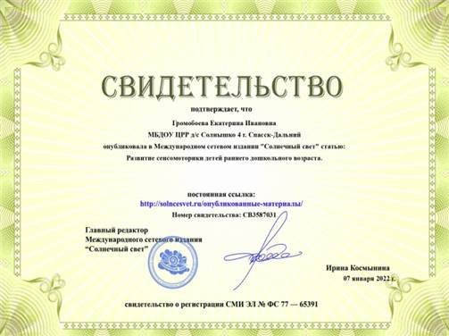
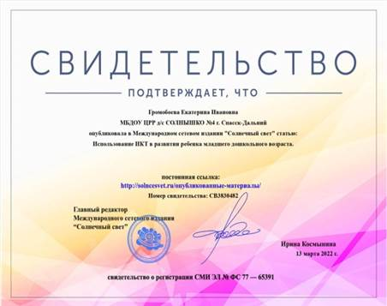

Slide 12
Участие детей в конкурсах
10.02.2023
Городской конкурс «Женщина водитель» диплом участника 1 чел
Городской конкурс « Рыцари дорог» - Диплом участника 1 человек
06.02.2023
Образовательный портал НИКА Диплом победителя Всероссийского творческого конкурса «Защитник Родины моей». Поделка «Мой папа защитник», участник 1 человек
16.03.2023
Участие средней группы в краевом конкурсе «Неопалимая купина»
2023год
Участие средней группы во Всероссийской акции «Ценности будущего в традициях народной культуры. Проект «Бабушкины сказки», 4 участника
14.04.2023
Диплом победителя 1 место Всероссийского конкурса «Изумрудный город» номинация: Светлая пасха. Название работы: « Пасхальный набор», 1 участник
20.06.2023г
Городской фестиваль «Клубничная столица Приморья», 10 участников
28.04.2023г Городская акция «Покормите птиц зимой», МБУДО «Созвездие» ГО Спасск – Дальний; сертификат за участие средняя группа.
09.05.2023г – Всероссийская акция «Окна Победы», посвящена празднованию 78 годовщины Великой Победы, Федеральное агентство по делам молодежи, 8 участников
15.092023
Всероссийского конкурса «Изумрудный город» номинация: Осеннее творчество. Название работы: «Портрет осени», Диплом победителя 2 место
27.11.2023
Участие во Всероссийском конкурсе детского рисунка «Персонаж здорового образа жизни» , воспитанники старшей группы

Slide 13
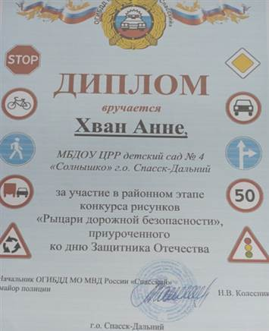
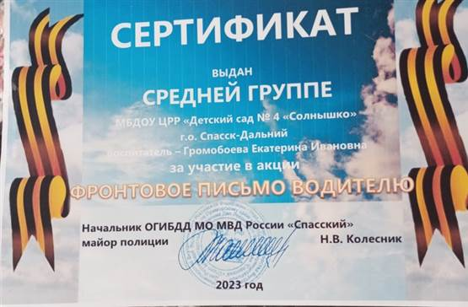

Slide 14
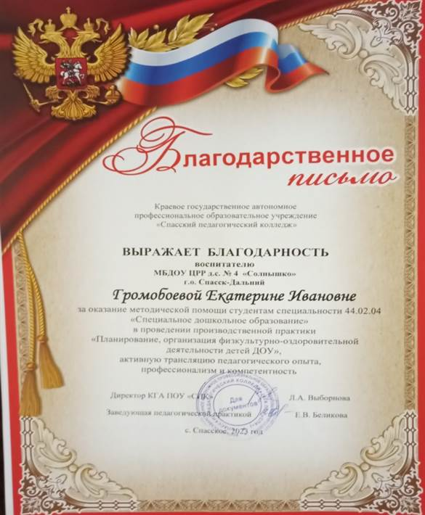
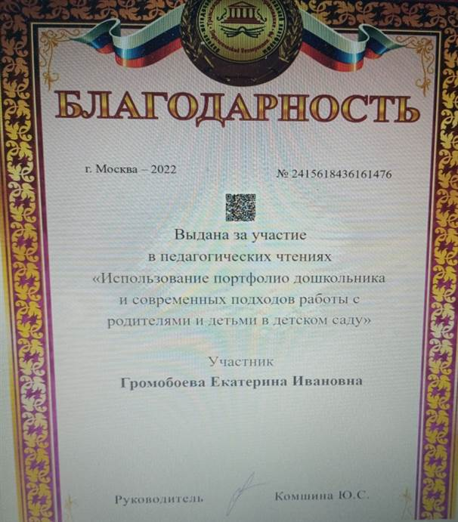
Отзывы и благодарности

